Slide 1

논설실 Term Project
14조

Slide 2






논설실 Term Project 발표보고서
Term project 주제
입력 및 출력
전체적인 기능 구현

Slide 3



Term project 주제

Slide 4

Term project 주제
LCD 계산기 설계 프로그램
FPGA보드에 있는 다양한 스위치들을 이용하여 숫자를 입력 받고 계산한 결과를 LCD에 출력하도록 한다
모드 | 기능 | 스위치
덧셈 | 16진수로 두 수를 입력 받은 다음 계산결과를 LCD에 출력 | DIP SWTICH
뺄셈 | 16진수로 두 수를 입력 받은 다음 계산결과를 LCD에 출력

Slide 5

입력 및 출력

Slide 6

입력
DIP_SW(0:3): 16진수 한 자리를 표현
STEP1
STEP2
STEP3
STEP4
STEP5
DIP 스위치로
+또는 –
모드 선택
DIP 스위치로 설정된 16진수 OP1로 설정
(LCD에 출력)
DIP 스위치로 설정된 16진수 OP2로 설정
(LCD에 출력)
Operator대로 op1,op2계산
(LCD 에 = 표시)
계산결과
출력하기
(LCD의 =옆에 결과 표시)
RESET : LCD의 모든 내용 삭제, 새로운 입력 받을 준비

Slide 7
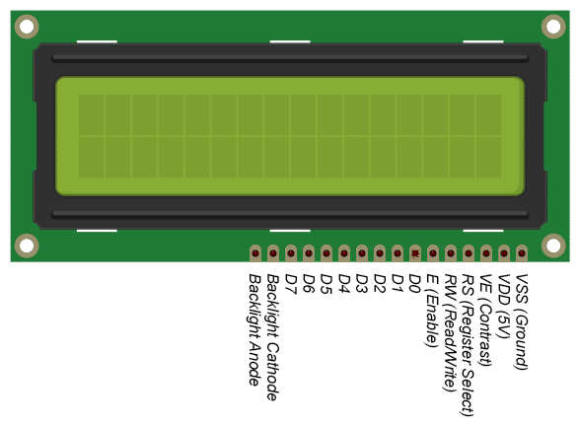
출력
op1
op2
입출력 범위
-입력: 0~F(16진수)
-출력:00~FF(16진수)
A
+
9
=
1
3
operator
result
RESET 시
모든 내용 지우기

Slide 8

전체적인
기능 구현

Slide 9
구현
LCD출력
DIP 스위치(총 4개) 로 들어오는 4bit 데이터를 LCD에 출력시켜야 함
0~9(한자리 수)일 때는 Hexa+30
10~15(두 자리 수)일 때는 X+37 해주면 LCD에 출력가능
Hexa | 0 | 1 | 2 | 3 | 4 | 5 | 6 | 7 | 8 | 9 | A | B | C | D | E | F
LCD | 30 | 31 | 32 | 33 | 34 | 35 | 36 | 37 | 38 | 39 | 41 | 42 | 43 | 44 | 45 | 46
[Character font table]

Slide 10
구현
두 자리 수 출력에서 문제점 발생(4bit->5bit로 바꿔 주기)
ex) A + 9 =13
1 0 1 0 0 1 0 1 0
1 0 0 1 0 1 0 0 1
1 0 0 1 1 → 13 1 0 0 1 1 → 13
(16진수로 표현)
MSB 에서 carry 발생
4bit 데이터
5bit 데이터
MSB값이 1 -> LCD 첫 열의 다섯번 째 칸에 1 출력(두 자리 수임을 표시)
MSB값이 0 -> LCD 첫 열의 다섯번 째 칸에 0 출력(한 자리 수임을 표시)

Slide 11


